Slide 1



GC API зачем, когда, для кого
Global Tools кроссплатформенные утилиты коммандной строки
Сидристый Станислав

Slide 2



Стеки:
WEB/WPF/WinForms/… стеки
C/C++, C++/CLI когда необходимо
EPAM Systems
Книга: https://github.com/sidristij/dotnetbook
Связь:
@sidristij
skype: stanislav.sidristy
sunex.development@gmail.com
2

Slide 3
GC API

Slide 4
.NET Framework
RyuJIT
Server GC (+Background mode)
Client GC
JVM
Serial Garbage Collector
Parallel Garbage Collector
CMS Garbage Collector
G1 Garbage Collector
OpenJ9 GC
…

Slide 5
Зачем создавать свои?
Различные типы приложений:
Серверные WEB-приложения
Серверные приложения по типу сервисов (например, вычисления)
Высоконагруженные с большим «оборотом» памяти
Клиентские а-ля калькулятор
Приложения коммандной строки
Большие приложения типа MS Word

Slide 6
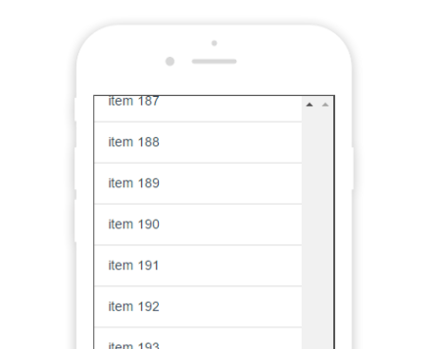
Зачем создавать свои?
Разные типы приложений по-разному тратят память
Могут иметь огромный траффик объектов
А могут не иметь в принципе
Траффик может иметь периодический характер
На мобильных – траффик больших объемов памяти при небольшой – доступной

Slide 7
Решаемые задачи GC
GC должен вызываться достаточно часто чтобы соблюсти необходимый для бстрой работы приложения баланс занятой и свободной памяти
GC должен вызываться настолько редко чтобы не мешать нормальной работе приложения
GC должен быть продуктивным: не стоит вызываться если мусора слишком много
GC обязан быть быстрым: если он сработал, должен отработать настолько быстро чтобы пользователь ничего не заметил
В идеале прогаммист не должен знать как он работает

Slide 8
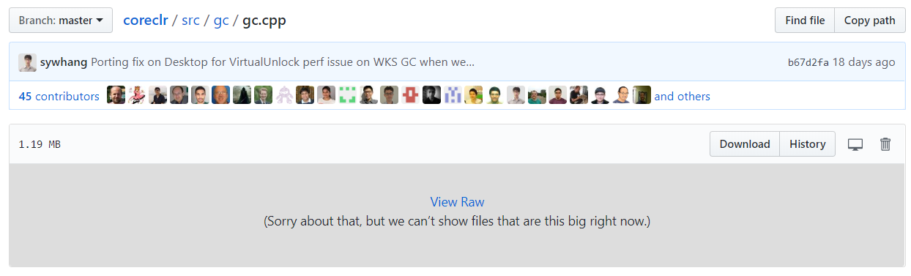
Насколько реально реализовать GC API?

Slide 9
Насколько реально реализовать GC API?
class CustomGCHeap : public IGCHeap
{
private:
IGCToCLR * gcToCLR;
public:
CustomGCHeap(IGCToCLR * gcToCLR)
{
this->gcToCLR = gcToCLR;
}
// Inherited via IGCHeap
virtual bool IsValidSegmentSize(size_t size) override;
virtual bool IsValidGen0MaxSize(size_t size) override;
virtual size_t GetValidSegmentSize(bool large_seg = false) override;
virtual void SetReservedVMLimit(size_t vmlimit) override;
virtual void WaitUntilConcurrentGCComplete() override;
virtual bool IsConcurrentGCInProgress() override;
virtual void TemporaryEnableConcurrentGC() override;
virtual void TemporaryDisableConcurrentGC() override;
virtual bool IsConcurrentGCEnabled() override;
virtual HRESULT WaitUntilConcurrentGCCompleteAsync(int millisecondsTimeout) override;
virtual bool FinalizeAppDomain(AppDomain* pDomain, bool fRunFinalizers) override;
virtual void SetFinalizeQueueForShutdown(bool fHasLock) override;
virtual size_t GetNumberOfFinalizable() override;
virtual bool ShouldRestartFinalizerWatchDog() override;
virtual Object* GetNextFinalizable() override;
virtual void SetFinalizeRunOnShutdown(bool value) override;
virtual int GetGcLatencyMode() override;
virtual int SetGcLatencyMode(int newLatencyMode) override;
virtual int GetLOHCompactionMode() override;
virtual void SetLOHCompactionMode(int newLOHCompactionMode) override;
virtual bool RegisterForFullGCNotification(uint32_t gen2Percentage, uint32_t lohPercentage) override;
virtual bool CancelFullGCNotification() override;
virtual int WaitForFullGCApproach(int millisecondsTimeout) override;
virtual int WaitForFullGCComplete(int millisecondsTimeout) override;
virtual unsigned WhichGeneration(Object* obj) override;
virtual int CollectionCount(int generation, int get_bgc_fgc_coutn = 0) override;
virtual int StartNoGCRegion(uint64_t totalSize, bool lohSizeKnown, uint64_t lohSize, bool disallowFullBlockingGC) override;
virtual int EndNoGCRegion() override;
virtual size_t GetTotalBytesInUse() override;
virtual HRESULT GarbageCollect(int generation = -1, bool low_memory_p = false, int mode = collection_blocking) override;
virtual unsigned GetMaxGeneration() override;
virtual void SetFinalizationRun(Object* obj) override;
virtual bool RegisterForFinalization(int gen, Object* obj) override;
virtual HRESULT Initialize() override;
virtual bool IsPromoted(Object* object) override;
virtual bool IsHeapPointer(void* object, bool small_heap_only = false) override;
virtual unsigned GetCondemnedGeneration() override;
virtual bool IsGCInProgressHelper(bool bConsiderGCStart = false) override;
virtual unsigned GetGcCount() override;
virtual bool IsThreadUsingAllocationContextHeap(gc_alloc_context* acontext, int thread_number) override;
virtual bool IsEphemeral(Object* object) override;
virtual uint32_t WaitUntilGCComplete(bool bConsiderGCStart = false) override;
virtual void FixAllocContext(gc_alloc_context* acontext, bool lockp, void* arg, void* heap) override;
virtual size_t GetCurrentObjSize() override;
virtual void SetGCInProgress(bool fInProgress) override;
virtual bool RuntimeStructuresValid() override;
virtual size_t GetLastGCStartTime(int generation) override;
virtual size_t GetLastGCDuration(int generation) override;
virtual size_t GetNow() override;
virtual Object* Alloc(gc_alloc_context* acontext, size_t size, uint32_t flags) override;
virtual Object* AllocLHeap(size_t size, uint32_t flags) override;
virtual Object* AllocAlign8(gc_alloc_context* acontext, size_t size, uint32_t flags) override;
virtual void PublishObject(uint8_t* obj) override;
virtual void SetWaitForGCEvent() override;
virtual void ResetWaitForGCEvent() override;
virtual bool IsObjectInFixedHeap(Object* pObj) override;
virtual void ValidateObjectMember(Object* obj) override;
virtual Object* NextObj(Object* object) override;
virtual Object* GetContainingObject(void* pInteriorPtr, bool fCollectedGenOnly) override;
virtual void DiagWalkObject(Object* obj, walk_fn fn, void* context) override;
virtual void DiagWalkHeap(walk_fn fn, void* context, int gen_number, bool walk_large_object_heap_p) override;
virtual void DiagWalkSurvivorsWithType(void* gc_context, record_surv_fn fn, void* diag_context, walk_surv_type type) override;
virtual void DiagWalkFinalizeQueue(void* gc_context, fq_walk_fn fn) override;
virtual void DiagScanFinalizeQueue(fq_scan_fn fn, ScanContext* context) override;
virtual void DiagScanHandles(handle_scan_fn fn, int gen_number, ScanContext* context) override;
virtual void DiagScanDependentHandles(handle_scan_fn fn, int gen_number, ScanContext* context) override;
virtual void DiagDescrGenerations(gen_walk_fn fn, void* context) override;
virtual void DiagTraceGCSegments() override;
virtual bool StressHeap(gc_alloc_context* acontext) override;
virtual segment_handle RegisterFrozenSegment(segment_info* pseginfo) override;
virtual void UnregisterFrozenSegment(segment_handle seg) override;
}
71 метод

Slide 10
Будут ли делать реализации GC?
Мы – нет
Microsoft – обязан
Другие – может быть (но, скорее всего, опытные игроки с мира JVM)

Slide 11


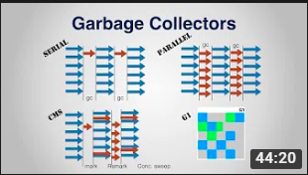
Необходимость с точки зрения программиста
Существует мнение что мы не обязаны знать, как работает двигло
Но время от времени ругаемся что оно работает медленно
Почему Java привлекательна?

Slide 12

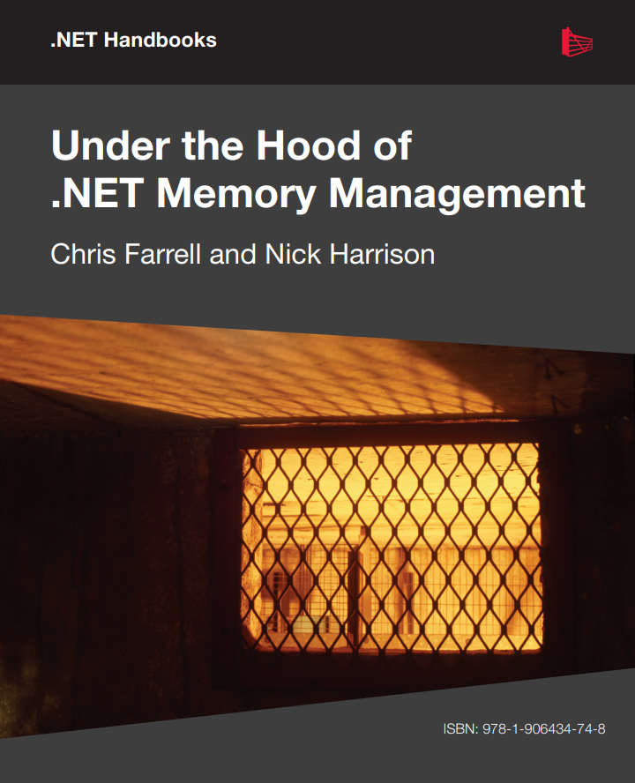

Если всё-таки интересно
https://prodotnetmemory.com/
https://www.red-gate.com/hub/books/#dotnet
https://github.com/sidristij/dotnetbook

Slide 13
Global Tools API

Slide 14
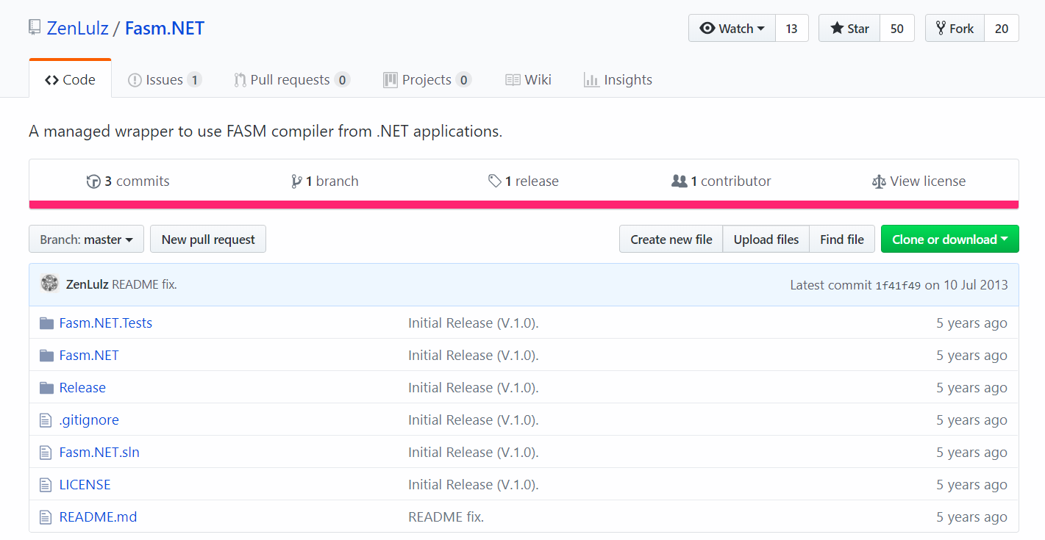

Проблематика: я имею утилиту: куда выложить?

Slide 15
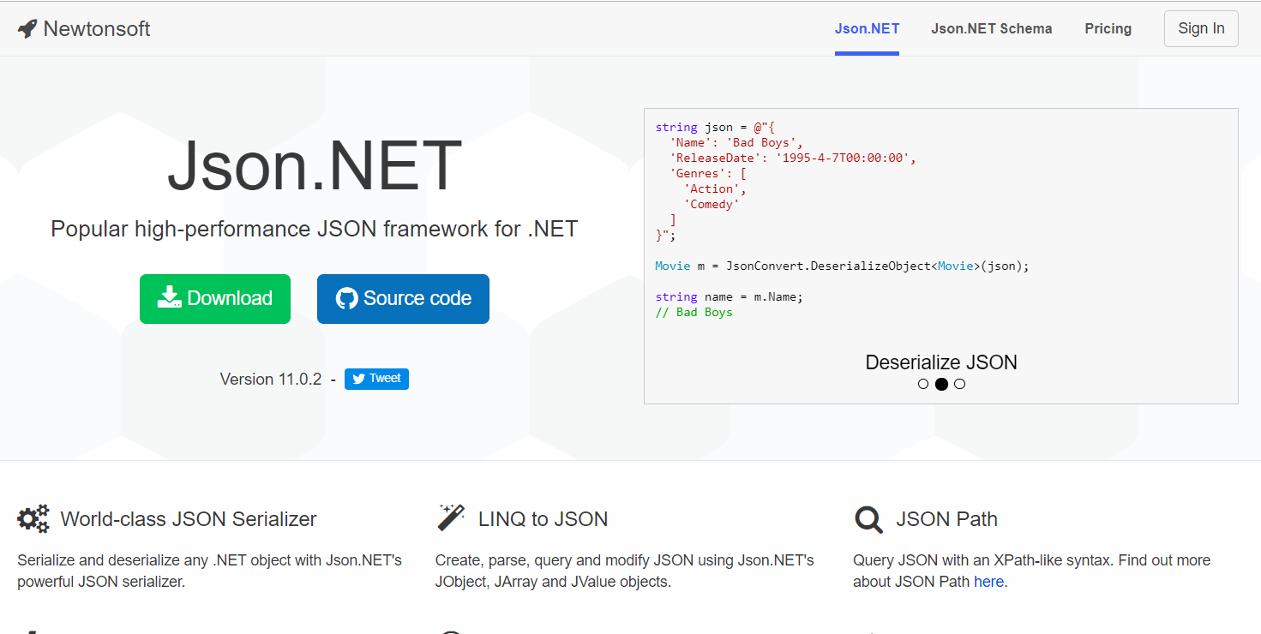
Проблематика: я имею утилиту, но нужен сайт

Slide 16
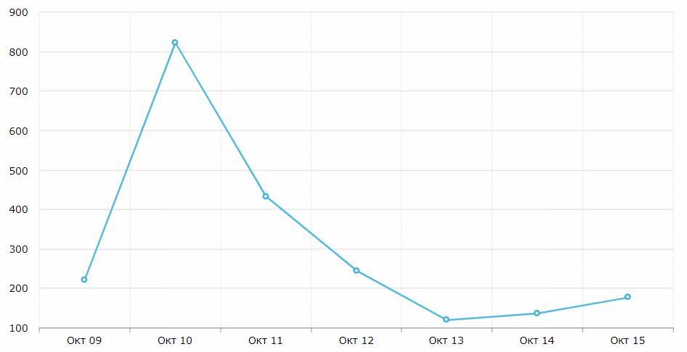
Проблематика: сайт есть, но надо чтобы знали

Slide 17
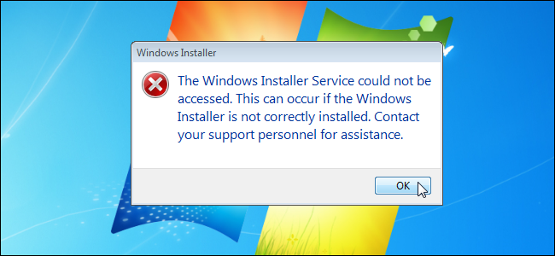
Проблематика: установщик

Slide 18
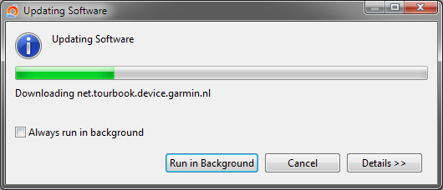
Проблематика: обновления

Slide 19


Slide 20

Что такое Global Tools?
Это набор инструментов
Для создания пакета с утилитой
Его загрузки в nuget.org (или на сервер вашей организации)
Его поиска
И установки на машину пользователя
С автоматическим пониманием зависимостей
Совместимости с платформой
И моментальной готовностью к запуску
При этом:
Можно установить конкретную версию
Обновить
И откатить

Slide 21
Demo

Slide 22
QA
22

